Slide 1
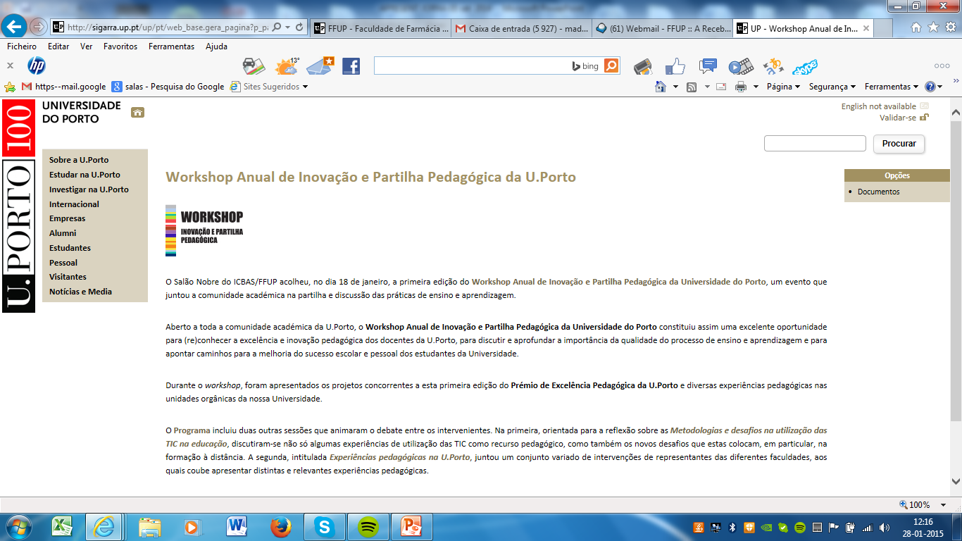


Workshop Anual de Inovação e Partilha Pedagógica da U.Porto
3ª edição
Salão Nobre do Complexo ICBAS/FFUP
3 de fevereiro de 2015
“VIII Jornadas Monográficas em Química Farmacêutica:
uma Prática Pedagógica em Evolução ”
Emília Sousa, Ana Sara Gomes, Carla Fernandes, Marta Correia-da Silva, Madalena Pinto
esousa@ff.up.pt,
madalena@ff.up.pt

Slide 2
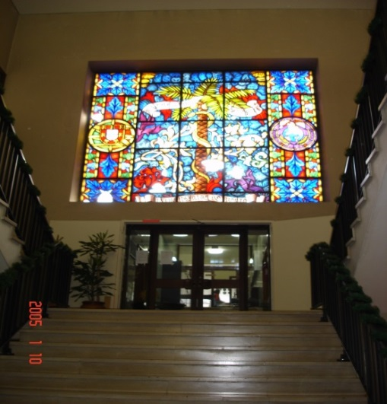
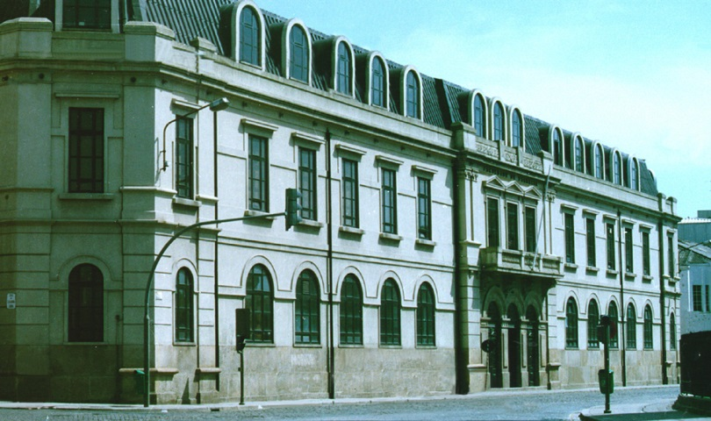
JORNADAS MONOGRÁFICAS EM QUÍMICA FARMACÊUTICA
Disciplina de Química Farmacêutica Orgânica II - ano lectivo 1998/99
Tema: “Anti-inflamatórios não esteróides”
Faculdade de Farmácia do Porto
16-17 de Dezembro de 1998
“Experiência pedagógica” inovadora para a época…
COMO SE DE UM CONGRESSO SE TRATASSE…

Slide 3



Vieram a alicerçar-se e a evoluir, tornando-se uma ferramenta pedagógica extremamente versátil e útil no desenvolvimento dos Estudantes do MICF
1998/99
2007/08
2011/12
2012/13
Processo de Bolonha
Resistência a fármacos
I Jornadas Monográficas
“Anti-inflamatórios não esteróides”
67 Com.Painel
3 Com. Orais
25 Com.Painel
120 Com.Painel
69 Com.Painel

Slide 4
Unidade Curricular Química Farmacêutica II – 3ºano MICF
FFUP
Objetivos
Comunicação em painel sobre um tema
relacionado com as matérias da UC
- Pesquisa bibliográfica
- Elaboração e submissão do resumo
- Elaboração do painel
- Elaboração do “livro de resumos”
Comissão Organizadora
(envolvendo Docentes e Estudantes)
Funcionamento
3 Autores/Estudantes por comunicação em painel
Duas semanas de aulas teórico-práticas destinadas às Jornadas
Seleção do tema por sorteio
Classificação
Avaliação distribuída:
20%
Júri: Docentes da UC e Docentes de áreas complementares
(júri “cego”)

Slide 5
Unidade Curricular Química Farmacêutica II – 3ºano MICF
FFUP
COMPETÊNCIAS A ADQUIRIR PELOS ESTUDANTES :
- Extensão de conhecimentos adquiridos
- Resumir e transmitir grande quantidade de informação
- Interligação entre diversas áreas de conhecimento
- Partilhar conhecimentos entre os elementos do grupo
- Capacidade de trabalhar em grupo
- Aquisição de “postura” adequada face a situações
fora da “zona de conforto”
- Divulgação da Ciência não só aos Docentes, aos pares, mas também à Sociedade em geral

Slide 6

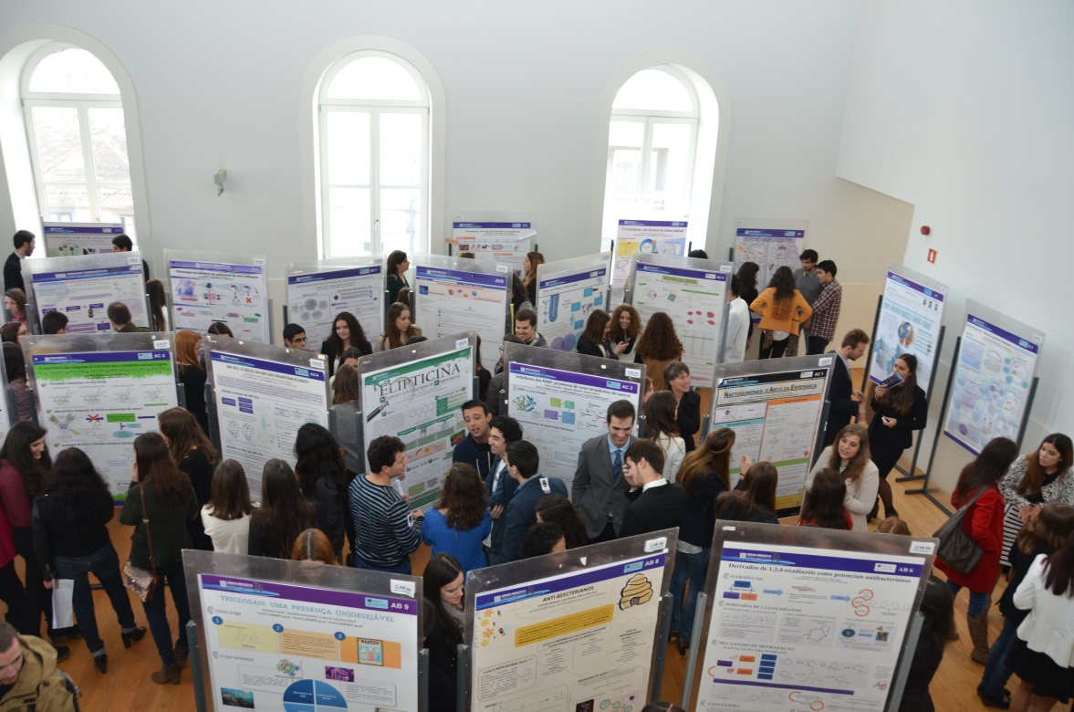

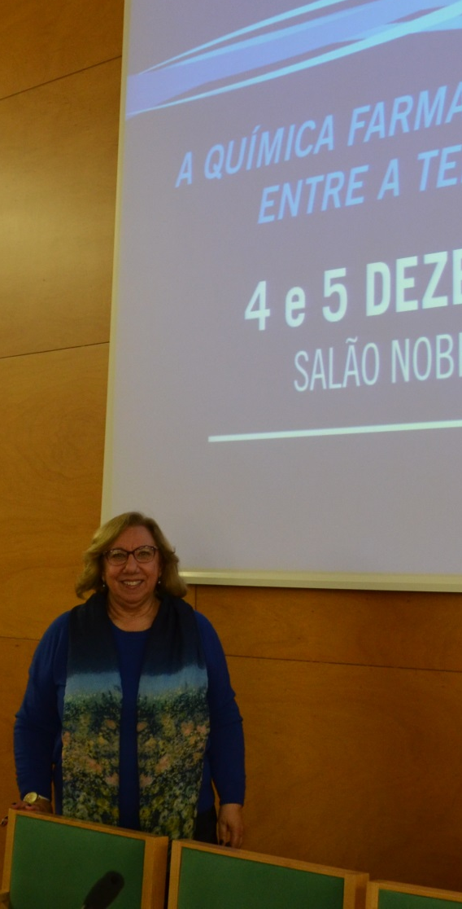
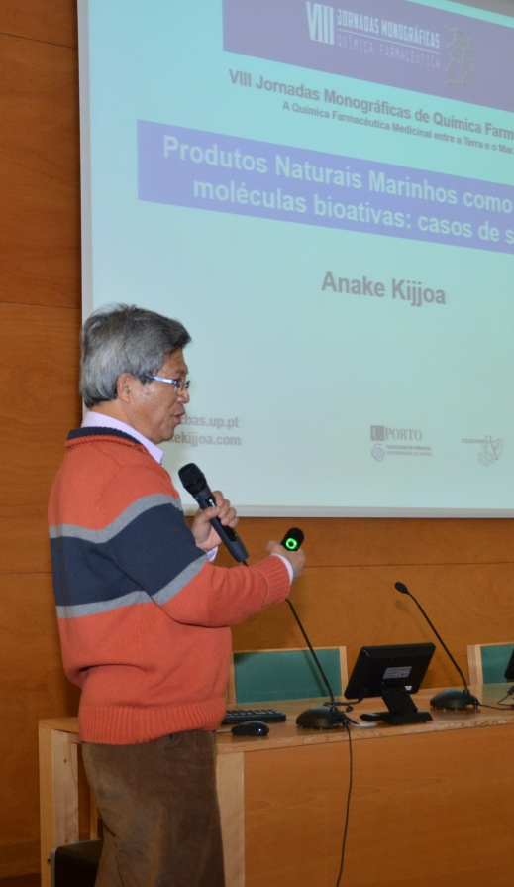
Vista geral
Palestras
Notes:
PROF A DAREM CONFERENCIAS NA FF QUE ÀS X DAO FORA
MUITAS X NOSOS ESTUDANTES SEM OPORTUNIDADE OUVIR PALESTRAS
CONOTADAS COM TEMA JORNADAS

Slide 7
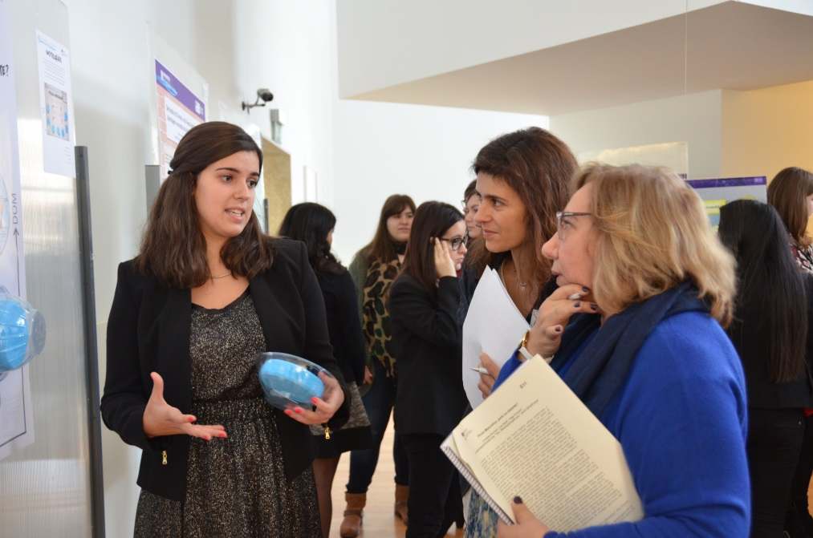
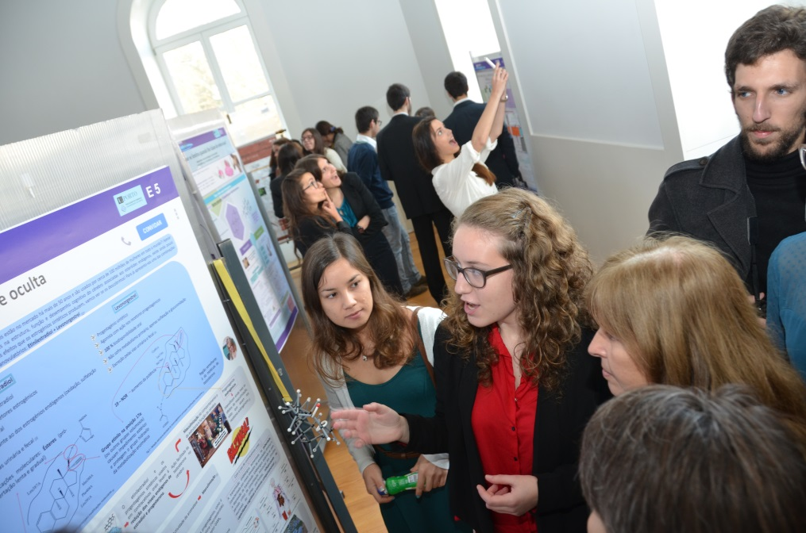
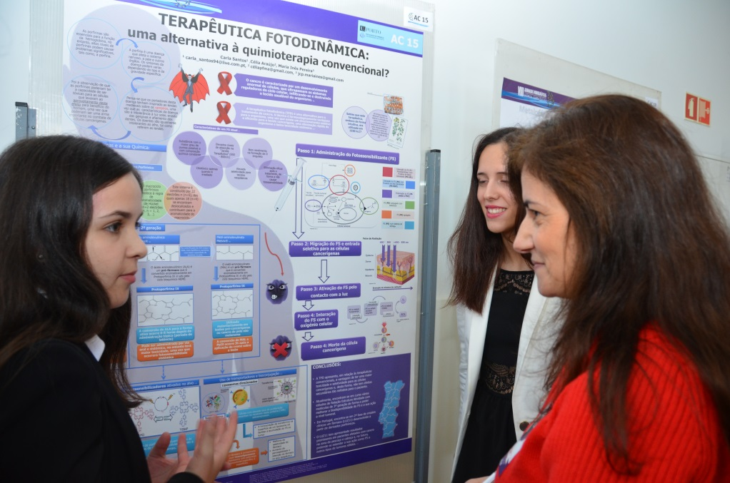
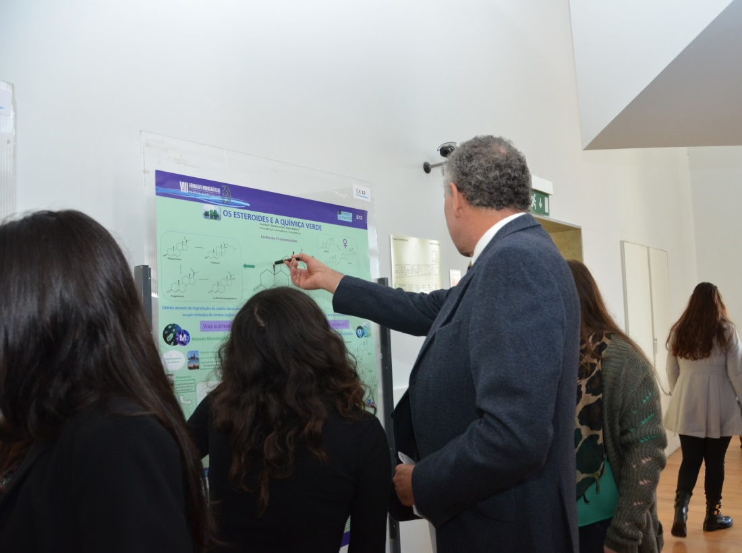
Apresentação

Slide 8
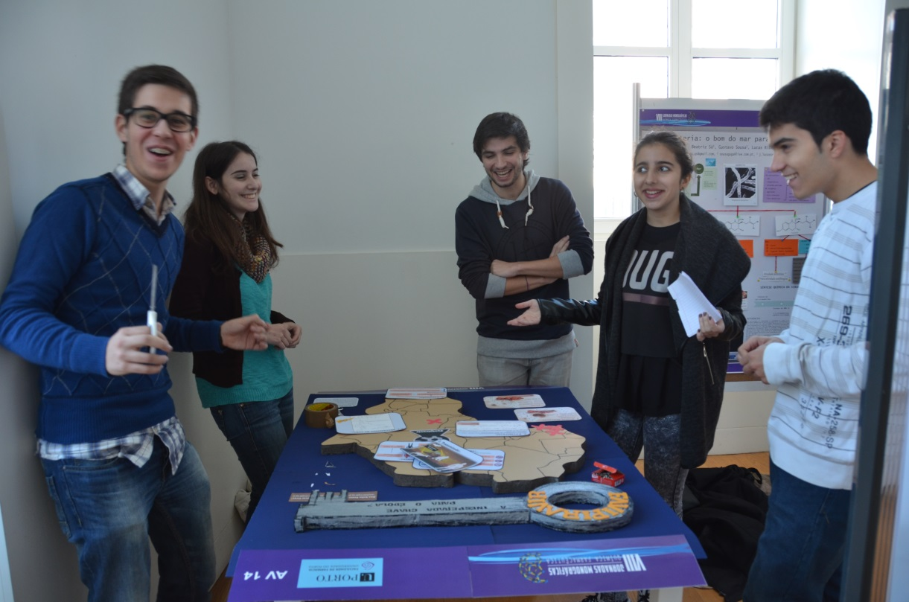
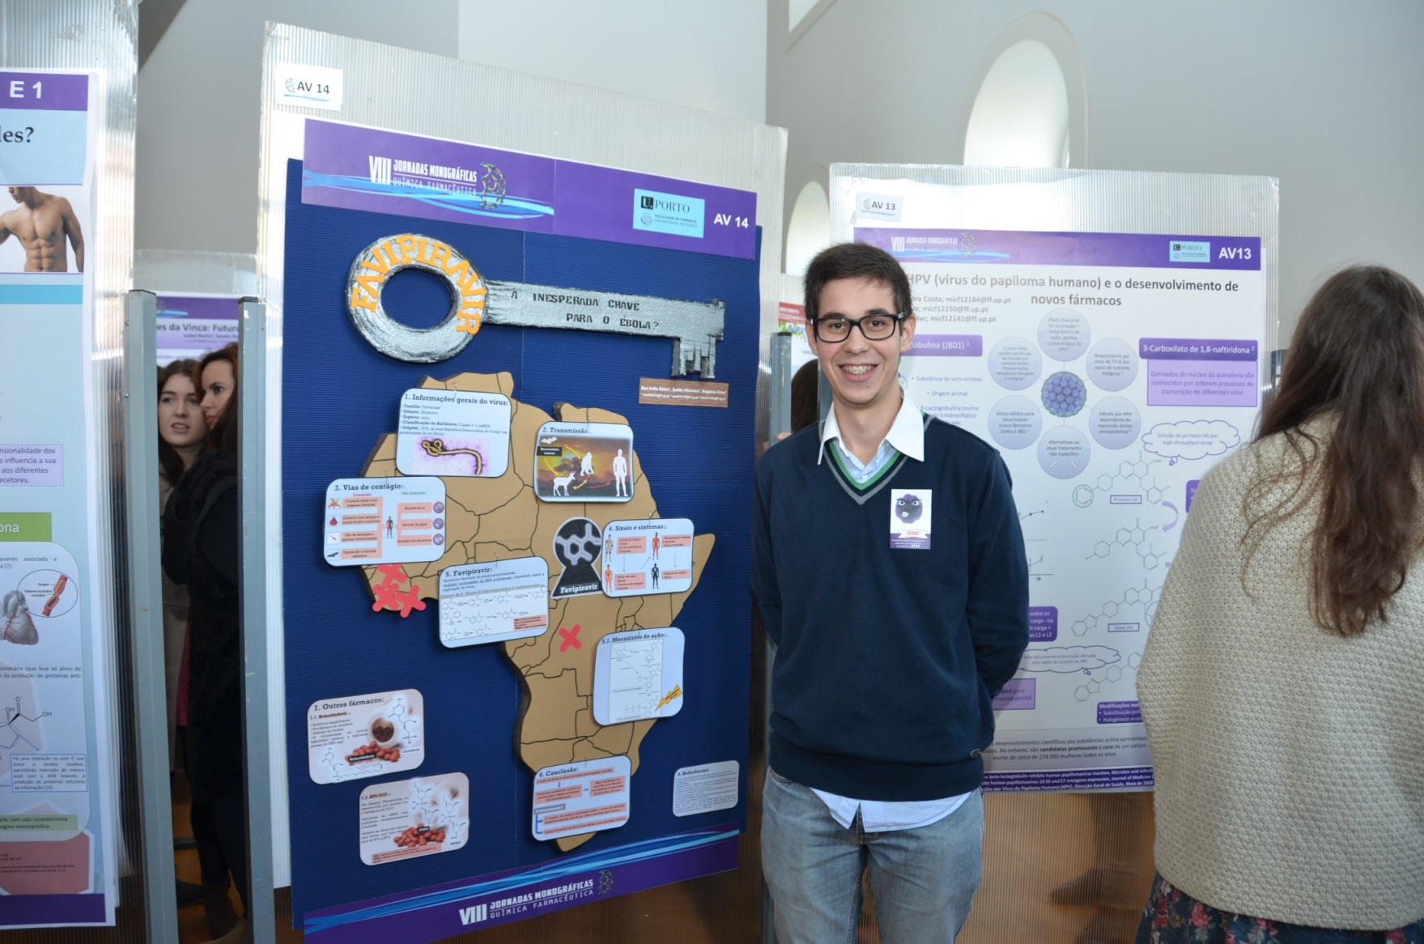
Criatividade
Depois …
Antes…

Slide 9
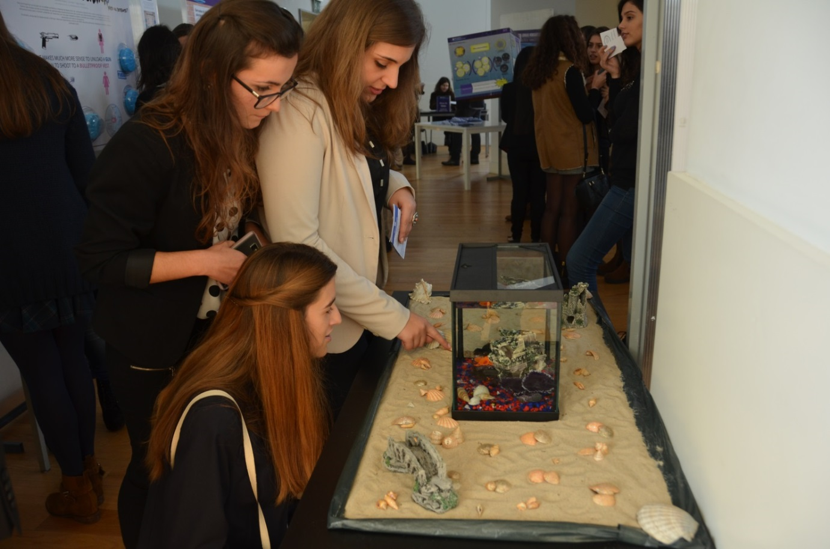
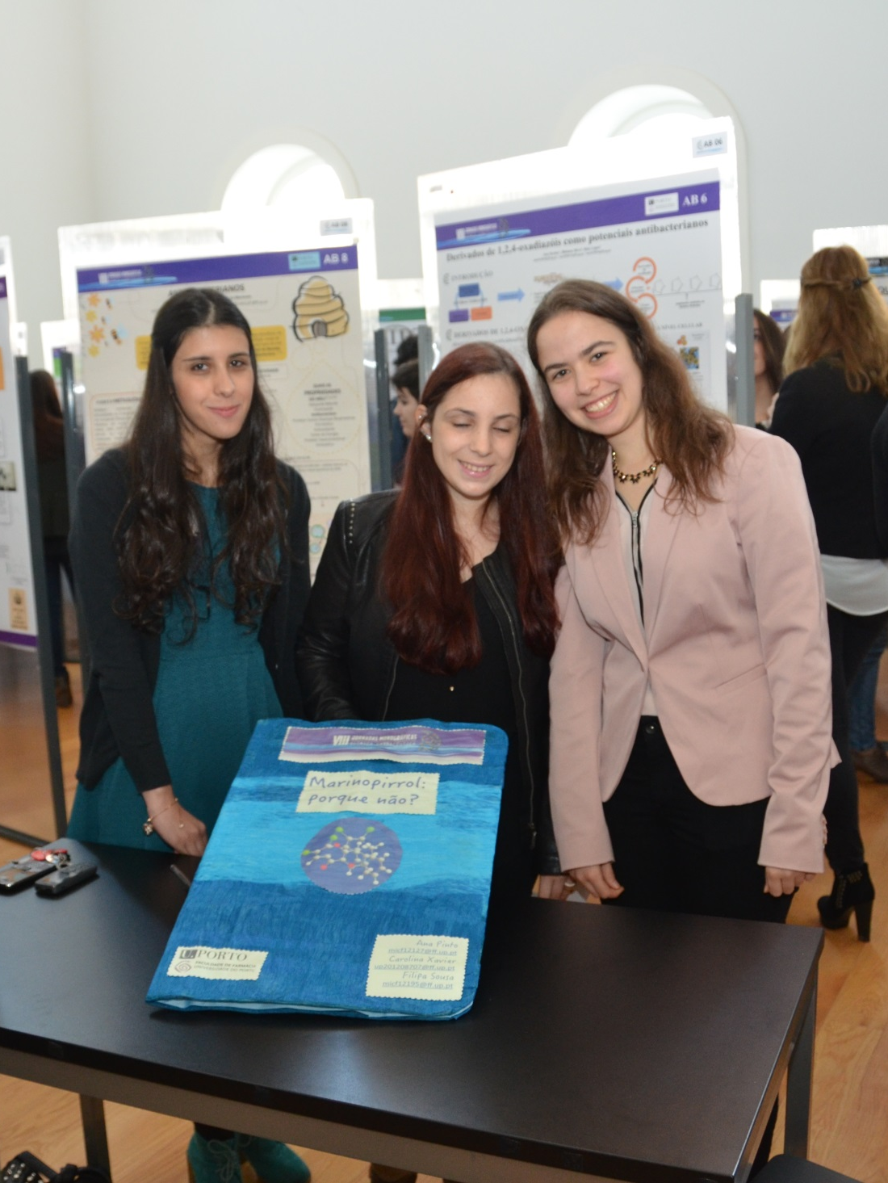
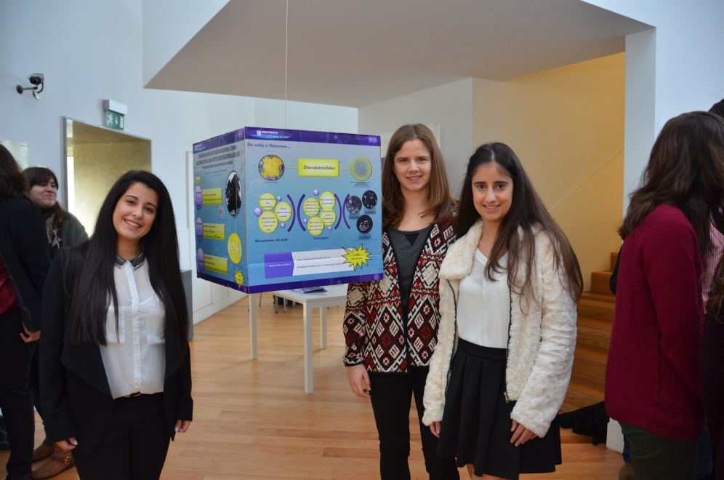
Criatividade

Slide 10

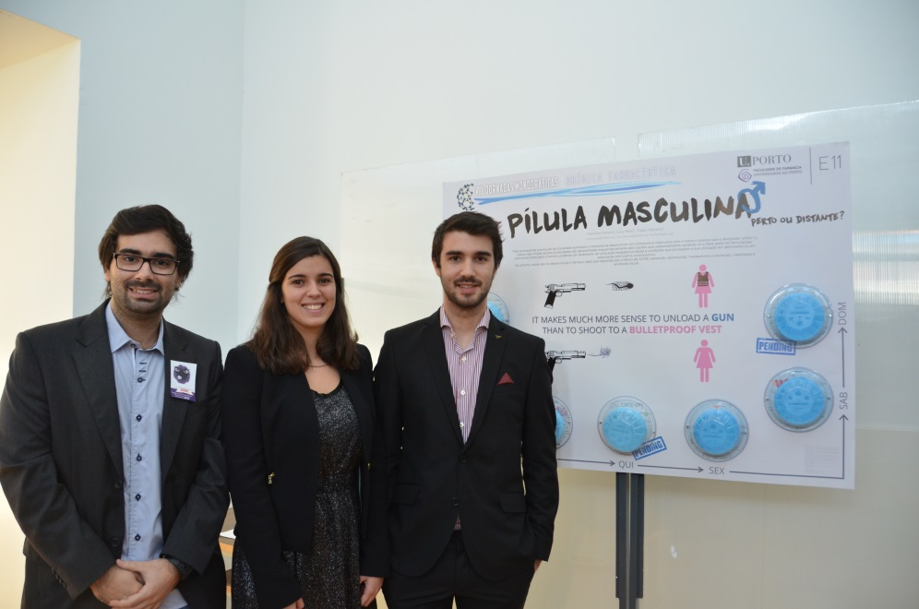
Resultados
MELHOR POSTER…

Slide 11
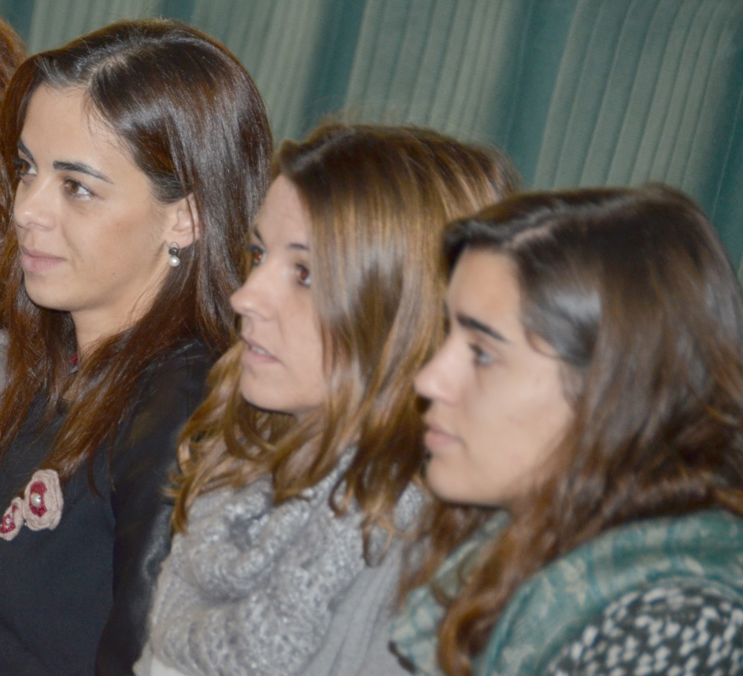
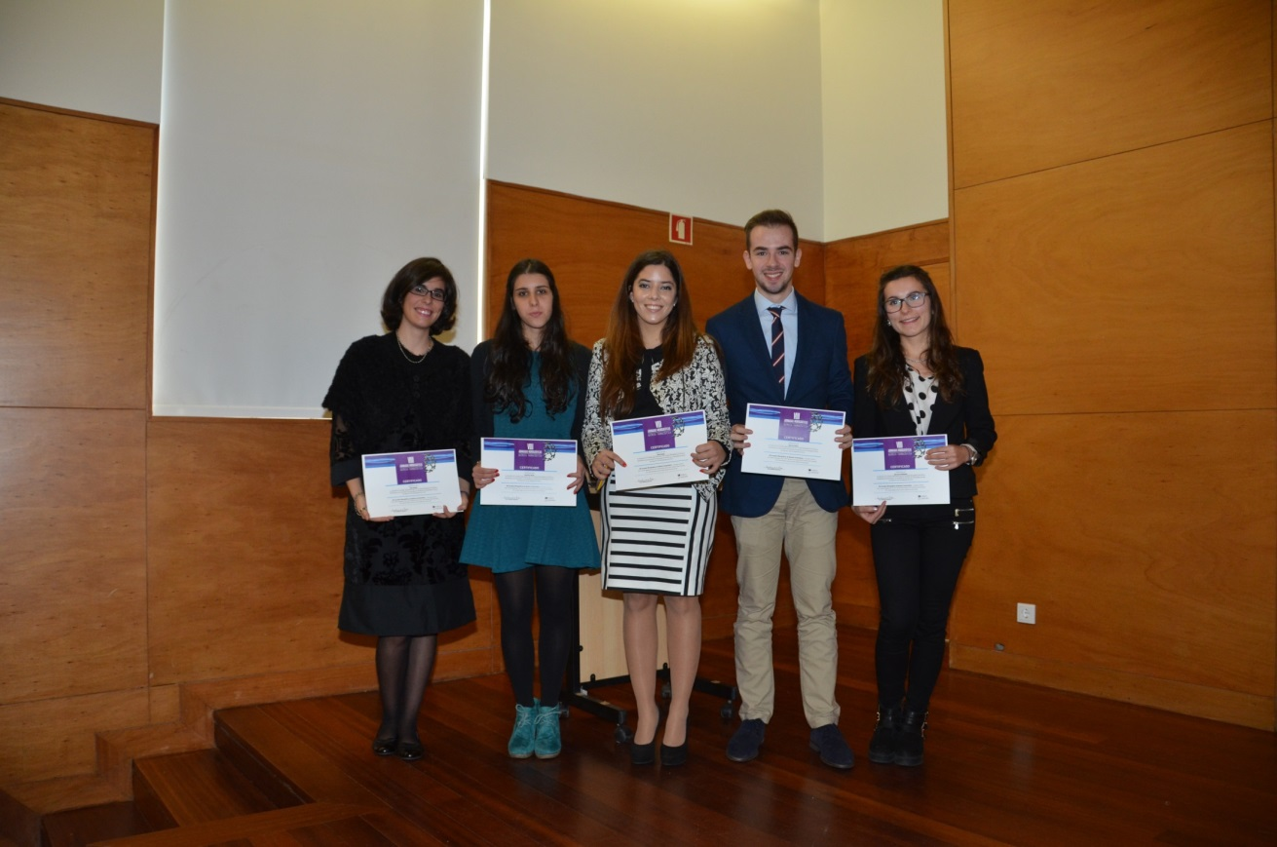
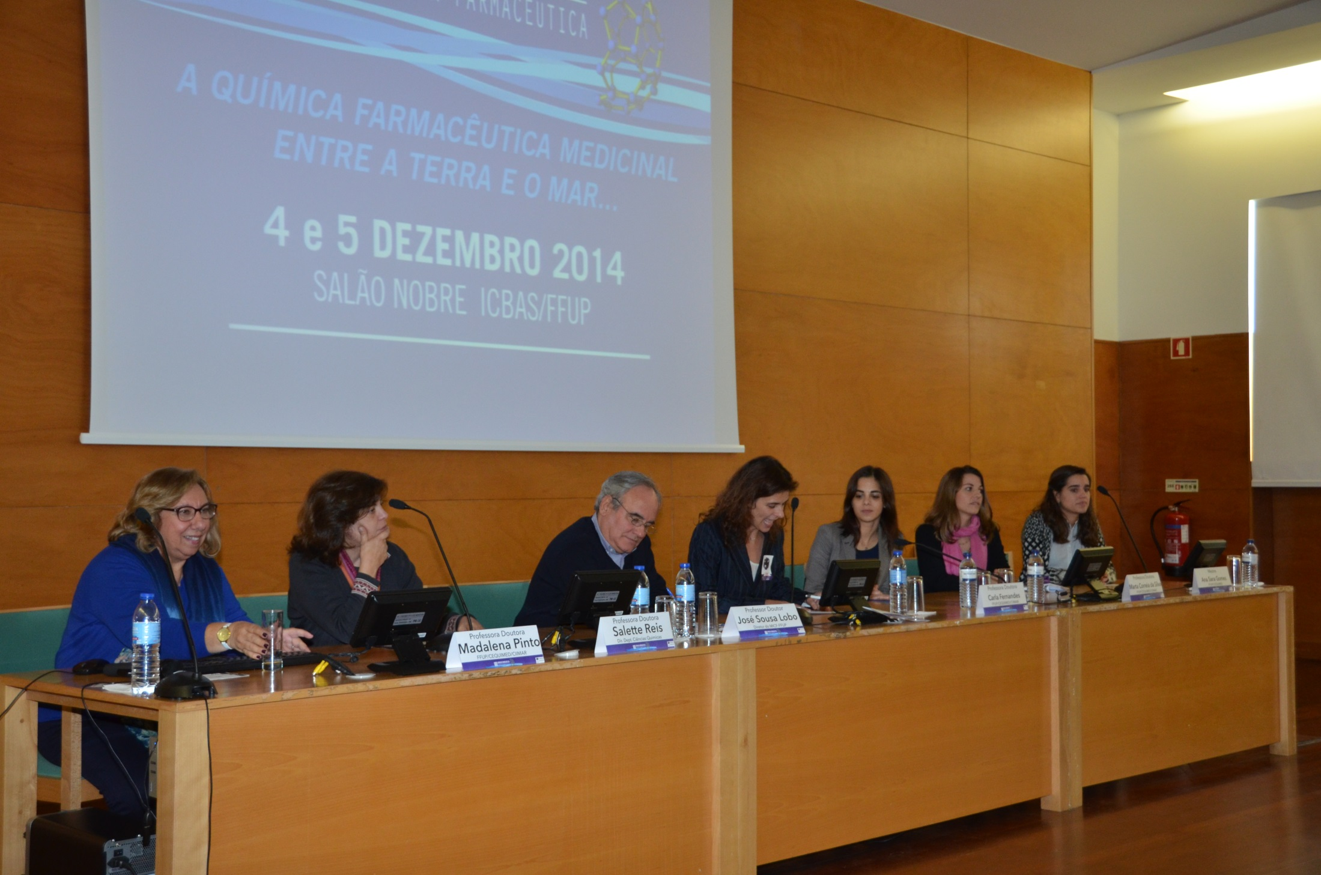
Agradecimentos:
DOCENTES
COMISSÃO ORGANIZADORA
SECRETARIADO
DIRETOR, DCQ, CP

